Slide 1



System.IO.Pipelines High performance IO in .Net
Цвилих Наталия
Notes:
Доклады по gc довольно суровые и требуют усиленной работы мысли. Поэтому сейчас будет несложный расказ о прикладных задачах решаемых с помощью pipelines.

Slide 2




Стеки:
BE/WCF
C/C++, C++/CLI когда было необходимо
Подкаст: https://dotnetmore.ru/
Связь:
n.tcvilikh@gmail.com
2
Notes:
Бла-бла Можно ли прорекламировать Сашин подкаст? Я там не автор, я там постоянный гость

Slide 3

Вкусное из .net core и проекты на .net framework
3
Notes:
Ну что ж, давайте изучим свежую технологию (пайплайнам всего год):
посмотрим для решения каких практических задач ее можно применить.
А по ходу рассмотрения примеров также обсудим интеграцию с существующим кодом, библиотеками

Slide 4
Концепция System.IO.Pipelines
Интерфейс для просмотра потока данных, более удобный чем Stream
Реализация, более бережено обращающаяся с памятью
4
Notes:
Тем, кому идея Pipelines совершенно незнакома, предлагаю принять два утверждения о сути этой концепции Во-первых это интерфейс для просмотра потока данных, более удобный чем Stream, когда необходимо перебирать поток некими буферами Во-вторых это реализация этого интерфейса фреймворком, более бережено обращающаяся с памятью

Slide 5
Задача
H | E | L | L | O | ! | \n | H | O | W |  | A | R | E
Y | O | U | ? | \n | P | L | E | A | S | E |  | P | A | R
S | E |  | M | E | ! | ! | !
5
Notes:
итак, давайте представим, как может выглядить своя реализация процессирования потока
мы бы читалали данные в некоторые буферы, а потом искали бы в этих кусочках свои структуры.

Slide 6
Задача
H | E | L | L | O | ! | \n | H | O | W |  | A | R | E
Y | O | U | ? | \n | P | L | E | A | S | E |  | P | A | R
S | E |  | M | E | ! | ! | !
6
Notes:
при этом нам нужно учитывать ситуации, когда в блок попадают несколько объектов, когда объекты растягиваются на серию блоков

Slide 7
Задача
H | E | L | L | O | ! | \n | H | O | W |  | A | R | E
Y | O | U | ? | \n | P | L | E | A | S | E |  | P | A | R
S | E |  | M | E | ! | ! | !
7
Notes:
Стало быть, нам нужно поддерживать код, который склеивает несколько блоков для успешной десериализации целого объекта.
А еще неплохо бы очищать блоки, данные из которых полностью потреблены

Slide 8
Задача
Y | O | U | ? | \n | P | L | E | A | S | E |  | P | A | R
S | E |  | M | E | ! | ! | !
8
Notes:
Кроме того, неплохо было бы разделить логику поставки данных и их анализа, начинать анализ с первыми поступлениями данных, и не потерять на синхронизации двух потоков в драке за общую область памяти

Slide 9
Задача
H | E | L | L | O | ! | \n | H | O | W |  | A | R | E
Y | O | U | ? | \n | P | L | E | A | S | E |  | P | A | R
S | E |  | M | E | ! | ! | !
9
Notes:
В общем, чтобы не промазать по памяти во время склеивания кусочков, и не грузить гц сборкой очередных освобожденных буферов (как минимум),
а в идеале и вовсе использовать одну область памяти для вытаскивания продьюсером данных из источника (например, из NetworkStream или Socket) и потребления их анализатором, и нужен пайплайн
Звучит прекрасно. Насколько просто применить это решение в существующих проектах?

Slide 10

10
Notes:
Давайте посмотрим, что обсуждают в лучших друзьях разработчика.

Slide 11
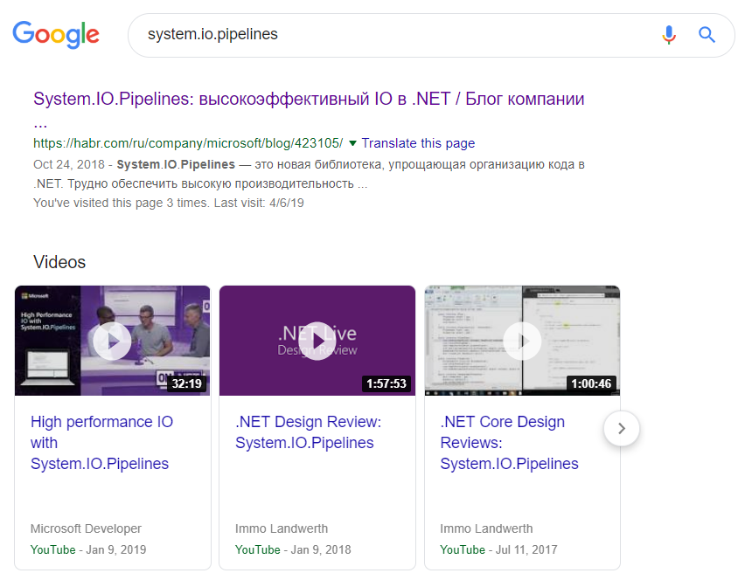
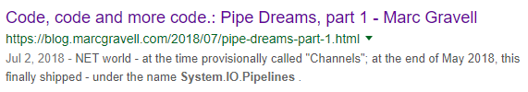
11
Notes:
Есть статья Дэвида (перевод и видео), статья Марка Гравелла
записи внутренних митингов и обсуждения на SO и GH
вскольз упомяну что искать надо с неймсейсом т.к. у ms есть технология ажур пайплайн
и system.io.pipestream если вдруг попадется – это не про то про что мы сейчас говорим
Заметим, что не так что бы и много информации, хотя прошел уже целый год

Slide 12
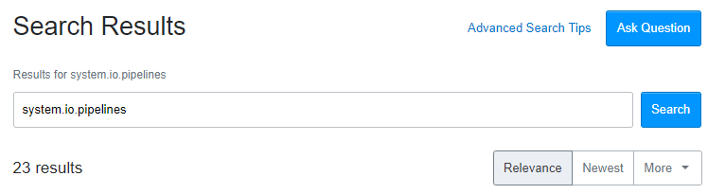
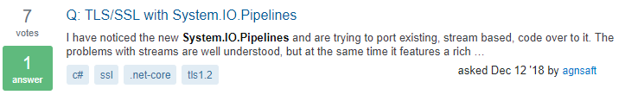
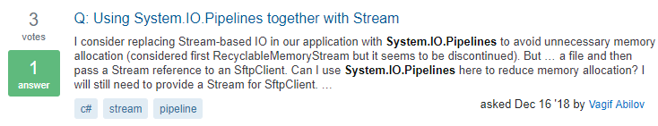
12
Notes:
На SO обсуждают всего две проблемы – ошибки из-за недобавленного пакета и совмещение Steam и Pipelines
Давайте разберем эти вопросы на примерах от автора и некоторых open source решениях
Чтобы вам было проще представить как маленькие примеры отражают реальность продемонстрирую такое преобразование

Slide 13
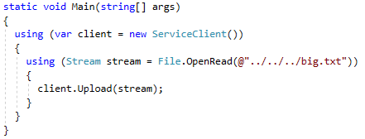
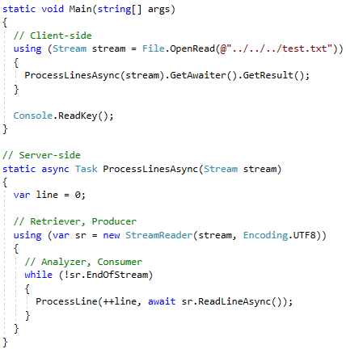
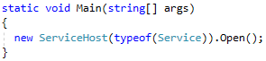
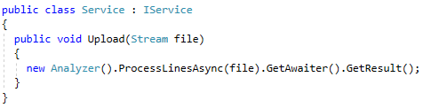
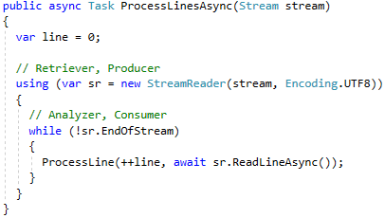
Прототип и продакшн-реди
13
Notes:
Конструируемая система должна состоять из клиента, поставляющего поток, а на стороне сервера из продьюсера и консьюмера
И собственно проблема, которую мы решаем – это увеличение производительности вдвое при работе через Pipelines в сравнении со Stream
Наш план: улучшить работу с памятью, а не ожидать успеха от stringbuilder внутри streamreader

Slide 14
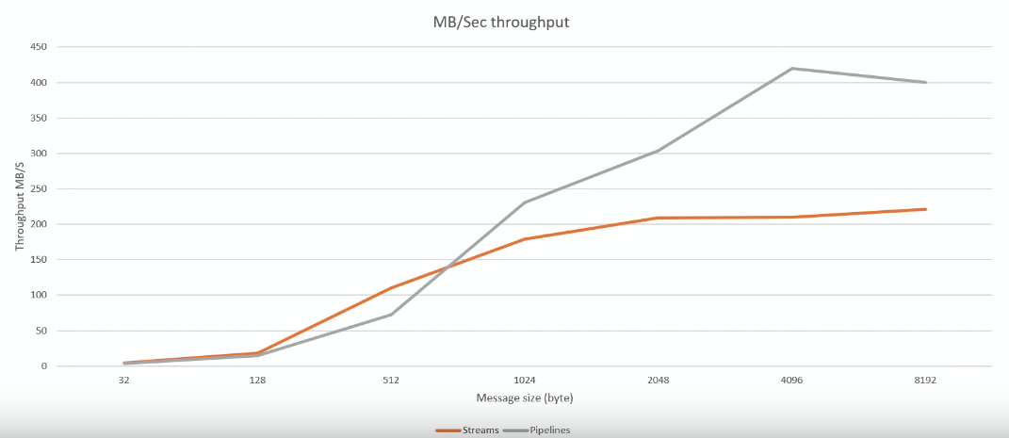
14
Notes:
Это замер авторов библиотеки

Slide 15
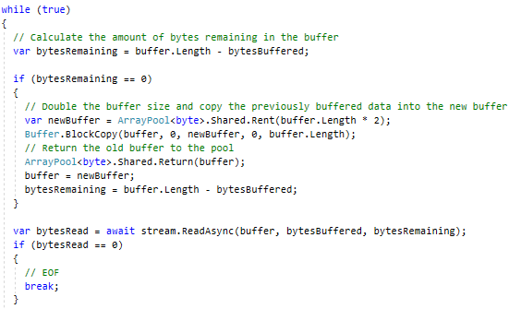
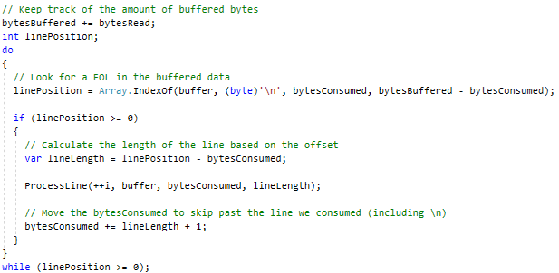
Стратегия: удвоение буфера
15
Notes:
К примерам из статьи. Первый решающий задачу парсер основан на ArrayPool. Если в буфере не найден разделитель – значит объект не поместился, и необходимо удвоить буфер.
Удвоение – старая добрая стратегия, стремящаяся сбалансировать число обращений за новой памятью и объем неиспользуемой памяти. СтрингБилдер например использует эту стратегию.
Цикл потребителя, анализатора обращается к непрерывному куску памяти, и если не может решить задачу, управление передается поставщику, который даёт ещё больше данных.
Недостатки: копирование, перерасход выделенной памяти
Преимещество: простое представление памяти для потребителя

Slide 16
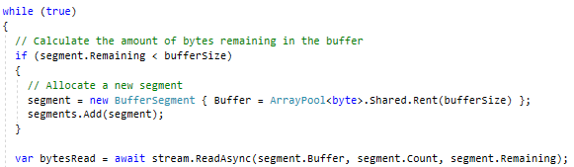
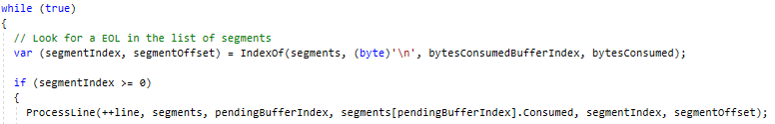
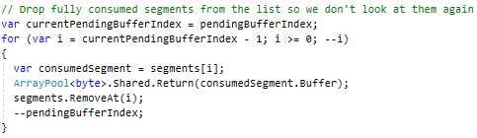
Стратегия: список буферов
16
Notes:
Второй вариант решения также основан на ArrayPool, сегменты с которым составляют список.
Заметим недостатки: заставляем анализатор разбирать сложное представление потока,
высокий шанс ошибиться при написании кода чтения и освобождения (пример из статьи не отработает, из моего гитхаба - решит)
Преимещество: возвращением в пул неиспользуемые буферы, занимаем памяти ровно столько сколько нужно анализатору

Slide 17
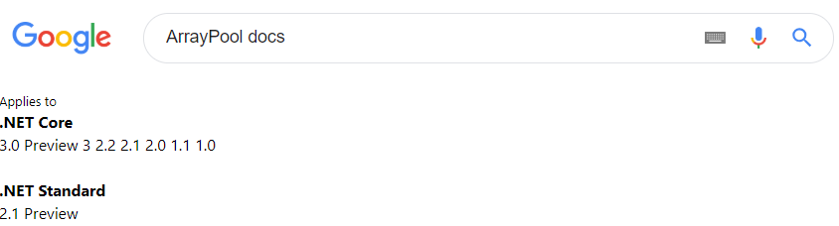
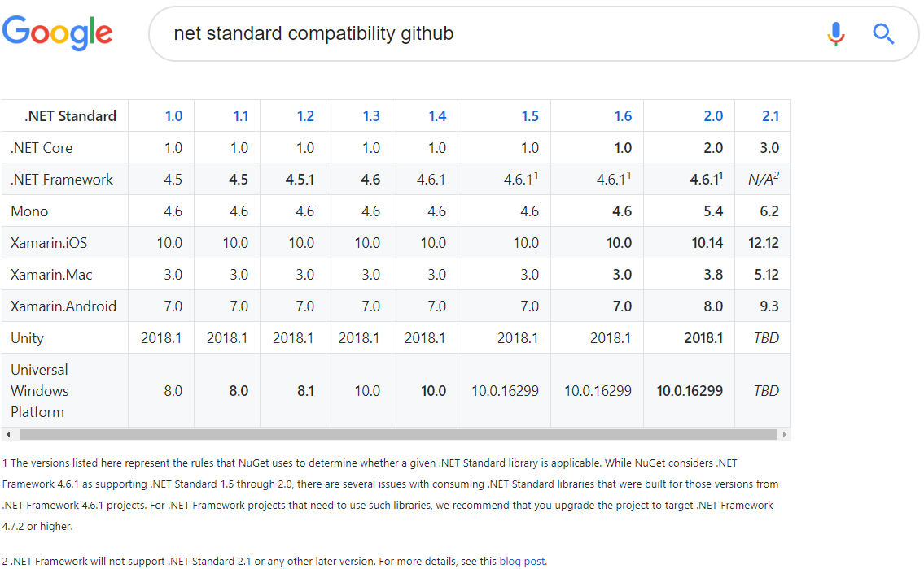
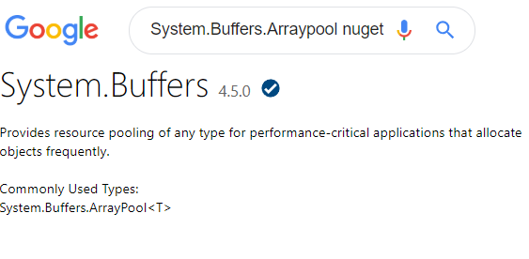
Доступность новых фич .Net мира
17
Notes:
Немного отвлечемся на вопрос окружения, в котором эти решения смогут работать.
ArrayPool изначально был добавлен в фреймворке core 1.0, через полтора года портирован в фреймворк в формате nuget, а теперь включен в Стандарт. Таким образом, этот старый базовый концепт может работать где угодно.
Минимальные требования к типичному энтерпрайзу – 4.5 фреймворк и 5 стандарт языка.
Однако следует обратить внимание на мелкий шрифт в табличке совместимости стандартов:
отсутствие поддержки большим фреймворком стадартов начиная с 2.1.
Весьма вероятно, что сам рантайм не будет развиваться и будущие nuget пакеты не будут таргетиться на него или будут иметь ограниченную функциональность.
Так, например, Pipelines, к которым мы сейчас переходим сформирован для Framework очень поверхностно, вот разве что интерфейсы объявляет и чуть-чуть методов для сокетов.
Когда Дэвид опубликовал статью, где продемонстрировал работу Pipelines через сокеты.
И одним из первых вопросов в блоге был «ааа как же это запустить во фреймворке?»
Хорошо, что статью о работе с пайплайнами написал сам автор пайплайнов, и он же выложил недостающие методы расширения для сокетов.

Slide 18
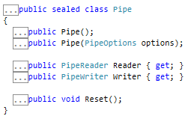
Pipilines – объединяя лучшее
18
Notes:
Writer – продьюсеру
Reader – консьюмеру

Slide 19
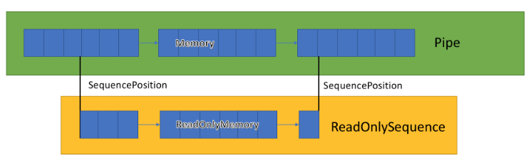
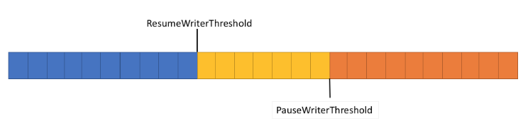
Pipilenes – объединяя лучшее
19
Notes:
Pipilenes - Абстракция над кусочками памяти, взятыми из пула.
Вот эта желтая область – представление объекта, который растянулся на несколько буферов.
Для читателя это не комплексный объкт как в нашем последнем примере а абстракция ReadOnlySequence<byte> -
область от последнего байта потребленной памяти до желаемого разделителя (либо ее подмножество – ReadOnlySequence<byte> Slice)
Длина объекта не принципиальна и никак не фигурируют в коде, лишь бы поместились в память.
Все что нужно читателю – это сказать «могу распарсить, не могу – дай больше информации»
Врайтер в своем потоке бежит вперед и пишет,
Ридер в своем потоке читает, но не больше, чем успел написать врайтер.
Конкуренции за области памяти нет.
Врайтер убегает не слишком далеко – не далее PauseWriterThreshold - чтобы не занимать слишом много памяти, пока анализатор тупит
А как только указатель последнего съеденного ридером байта достигнет ResumeWriterThreshold – врайтер снова просыпается
Осторожнее с этим торопом, в моем гите есть пример про дедлок
'Advancing examined to the end would cause pipe to deadlock because FlushAsync is waiting.'
Память из левой части этой бесконечной ленты, которую ридер не только увидел, но и съел – высвобождается.
Самая, самая мякушка всей концепции – что области памяти может быть использована совместно источником данных, продюсером и консьюмером, не будет никаких копирований, переноса данных

Slide 20
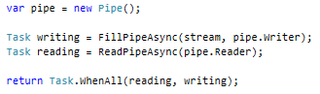
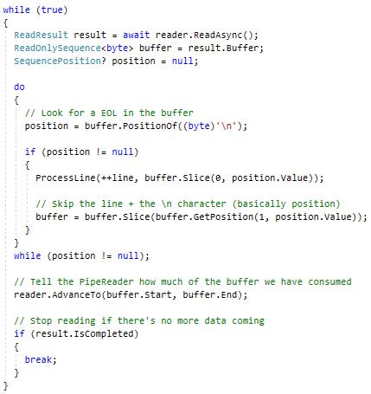
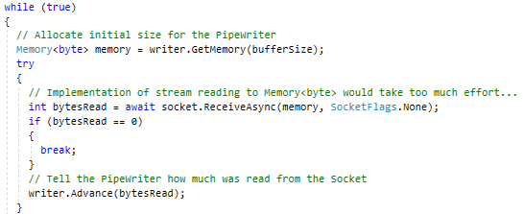
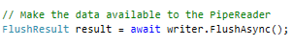
Pipilines – объединяя лучшее
20
Notes:
Вот как работает pipeline.
Код для Stream будет отличаться всего одной строчкой.

Slide 21
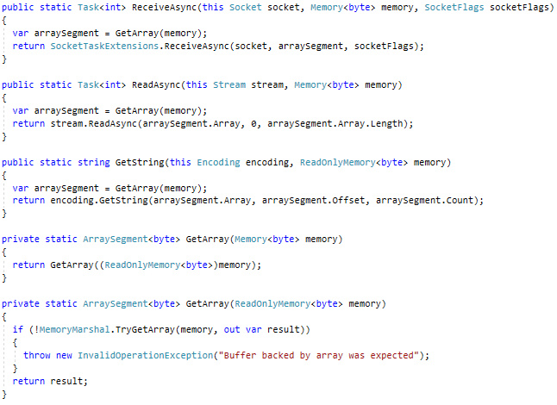
Pipilines – работаем в .Net Framework
21
Notes:
Код может работать даже в .net фреймворке, если добавить несколько методов расширения.
Научить сокеты и стримы писать в предоставленные им Memory<byte> достаточно просто:
Нужно преобразовать Memory в ArraySegment – обертку над массивов байтов где-то в памяти – без копирования, через маршаллинг.
С этим массивом байт и сокеты, и стримы сумеют работать.
TODO: видела реализации этого решения, которые обрабатывают if (!MemoryMarshal.TryGetArray(segment, out var arraySegment)) когда такое может случиться?

Slide 22
Мои любимые стримы
22
Notes:
Мой код с SSL и Json

Slide 23
Nerd
23
Notes:
https://github.com/AArnott/Nerdbank.Streams

Slide 24
Trying files
24
Notes:
https://github.com/atruskie/Pipelines.File.Unofficial

Slide 25
.Net Core 3.0 is coming
25

Slide 26
Выводы
performance is everyone's job
follow news (frameworks & nugets)
OOB solutions are really impressive
prepare sleigh in summer
26
Notes:
развитие железа приостановилось, забота о производительности снова становится обязанностью каждого программиста
.net мир становится очень подвижным, постоянные обновления, нужно держать руку на пульсе: свежие штуки могут оказаться доступны - через пакеты, через стандарты, через копипасту
.net команда пашет, плюшки обалденные
чтобы их применять, нужно ввести практику подготовок саней летом - заранее подготавливать окружение (согласовывать переходы на новые фреймворки, настраивать CI/CD машины).
кстати, сейчас лето, а релиз коре 3.0 - во второй половине года. а его бонусы вам в деталях расписал Станислав.

Slide 27
Материалы
System.Io.Pipelines - high performance IO - by David Fowler - Pipelines lib author Basics
Pipe dreams articles – by Marc Gravell - StackExchange.Redis owner Pipelines interface vs Stream interface; wrapping Streams in StreamDuplexPipe : IDuplexPipe
MS group arch meeting: design review
https://github.com/davidfowl/TcpEcho clientSocket.SendAsync(new ArraySegment<byte> …), #if NET461 SocketExtensions …
https://github.com/tcvilikh runnable and benchmarked samples
https://github.com/tulis/system-io-pipelines-demo Reads from fileStream, HttpClient.Stream, ResponseStream, Writes foreach (var segment in buffer) … Marshal … file.WriteAsync(arraySegment.Array)
https://github.com/AArnott/Nerdbank.Streams Various wrappers of Streams to Pipelines and vice versa
https://github.com/atruskie/Pipelines.File.Unofficial (core 3.0, not for MS VS 2017) Investigation with benchmarks why official framework declined to ship ‘File Pipelines’
27
Notes:
Надеюсь, что обзор этих статей и примеров посбобствует внедрению новых фичей в продакшн

Slide 28
Q/A

